Slide 1
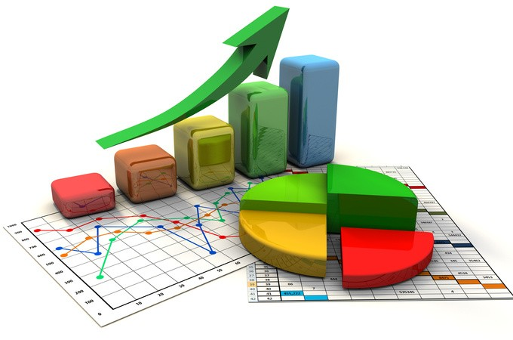
RÉPUBLIQUE DU SENEGAL
Ministère de l’Enseignement Supérieur et de la Recherche Scientifique UAM
Cours de Géométrie Descriptive
M.GUEYE
Email: malick,gueye@uam,edu,sn
gueye_malick_1@yahoo.fr
Année: 2023-2024

Slide 2
CHAPITRE 1
Présentation de la géométrie descriptive

Slide 3
1.1 Présentation de la géométrie descriptive
La géométrie descriptive est un moyen d'expression graphique.
Elle constitue un préalable nécessaire à l'étude du dessin technique, relais entre celui qui conçoit et celui qui réalise. Si la géométrie descriptive donne des méthodes de représentation des corps de la nature, de leurs formes, dimensions, positions relatives sur une feuille de papier, elle ne se borne cependant pas à dresser correctement des lignes.
Elle permet aussi de développer l'agencement des formes et d'être l'intermédiaire entre la pensée et l'exécution car le fait de comparer sans cesse deux projections l'une à l'autre développe la reconstitution spatiale des problèmes qui n'est pas innée.
Cette vue spatiale acquise par la géométrie descriptive est indispensable à tout concepteur qui doit pouvoir choisir le mode de représentation adapté au réalisateur.
Cette vue spatiale devrait dans une certaine mesure faire partie des connaissances communes à tous, c'est un moyen de communication qui donne de l'existence aux pensées.

Slide 4
1.1.1 Objectif du cours de 1er bachelier
En premier bachelier, on étudiera les principales méthodes de représentation des corps et leurs applications en dessin à savoir : le dessin géométrique, les projections orthogonales, les projections cotées, les projections axonométriques, les perspectives coniques, les ombres.
On développera la vue spatiale, le langage du graphisme technique.
On étudiera les principales méthodes graphiques de représentation des corps tridimensionnels et leurs applications en dessin.
1.1.1.1 Applications simples :
des problèmes de représentation de volumes dans l'espace
2. des problèmes de recherche de vraies grandeurs (angles - distances - surfaces).
3. des problèmes de sections, d'intersections de volumes.
4. exercices suivant les déférents systèmes de projections (orthogonales, cotées, perspectives).
1.1.2 Objectif du cours de 2ème bachelier
En deuxième bachelier, on développe les moyens de représentation architecturale en abordant les compléments de géométrie descriptive à savoir : les ombres, l'ensoleillement, les perspectives coniques et an isométriques, la stéréotomie, les surfaces courbes.
On parfait le moyen d'expression de représentation spatiale.
On parfait les moyens de représentation des formes architecturales en abordant les compléments de la géométrie descriptive.

Slide 5
1.2 Matériel nécessaire
1 Té
Matériau plastique transparent ou carbone ou alu
Longueur: environ 80cm
Attention au profil de la branche sur laquelle on dessine: le support doit être suffisamment épais, afin de permettre aux équerres de bien glisser sur le bord.
Exemple: standard graph (plastique transparent)
2 équerres en plastic (avec écarteurs)
À 45°, de longueur de diagonale +/- 40 cm (en général, ces équerres sont de couleur orange)
Exemple: standard graph
1 latte graduée
De longueur 40 ou 50 cm
Plastic, ou mieux: alu
Exemple: standard graph ou linex ou staedtler
1compas à réglage par pas de vis
Avec rallonge 15-20 cm
Avec adaptateur pour feutre
Exemple: staedtler
1 gabarit pour tracer des cercles (plastic transparent, à plots) de diamètres de 1 à 35 cm
Exemple: standard graph
5 feutres calibrés (encre noire)
Épaisseurs de traits: 0,10 – 0,2 – 0,3 – 0,5 – 0,7
Exemple: staedtler ou art line
1crayon 1H (pour le dessin aux instruments)
1crayon HB
1crayon 2B (pour le croquis à main levée) ex: Lyra
1gomme (matière synthétique)
1 taille crayon métal
1 rouleau de papier collant crêpe
Largeur de bande +/- 18 cm
Exemple: Tesa
Plus:
1 planche A4 avec pince pour fixer le papier
Exemple: panneau 24*33 cm hardboard 3mm ép. et pince Bulldog
1 bloc de papier «croquis »
Format A4, épaisseur: 100 – 200 g/m2
Surface « à grain »
Exemple: Lana, canson ou arteco
1 mètre enrouleur, longueur 3 mètres
Exemple: Stanley

Slide 6
1.3 Géométrie plane - exemple - :
méthodes de tracé des polygones réguliers

Slide 7
1.4 Conventions de dessin
Présentation (mode paysage) d'une épure A3 (42cm x 29,7cm)
Les unités des grandeurs dimensionnelles sont exprimées en cm, les épaisseurs des traits en mm.
Le lettrage est réalisé en écriture normalisée. (voir norme ISO).

Slide 8
CHAPITRE 2
Principes de représentation

Slide 9
Principes de représentation
Pour représenter une gure de l'espace sur une surface (= le
plan de projection), il n'existe pas d'autre procédé que celui
de faire passer par les points de la gure des droites parallèles
entre elles ou des droites concourantes. Ces droites ( = les projetantes)
rencontrent le plan de projection en diérents points
qu'on relie entre eux pour obtenir une gure plane appelée projection
de l'objet sur le plan de projection.
Pour représenter un volume il faudra au moins 3 plans de projections.
Il est très important de comprendre que pour chaque face projetée, c'est la face vue depuis l'observateur
qui est projetée sur la surface de référence.
Par exemple : la vue supérieure du volume est dessinée en plan. (vue supérieure de l'objet comme si vous
étiez en avion = vue de dessus dessinée en projection sur le sol)

Slide 10
2.1 Les diérents types de projections
2.1.1 Les projections parallèles
conditions : les projetantes doivent être parallèles entre elles.
2.1.1.1 Les projections orthogonales
Les projetantes sont perpendiculaires au plan de projection.
2.1.1.1.1 Les vues géométrales
Elles sont constituées par deux, trois ou quatres projections sur les plans de projections (tous perpendiculaires entre eux). Ce sont les élévations - vue en plan - vues de prol.
2.1.1.1.2 Les vues axonométriques
Elles sont constituées d'une projection unique. Ce sont les perspectives isométriques, dimétriques et anisomé-triques.

Slide 11
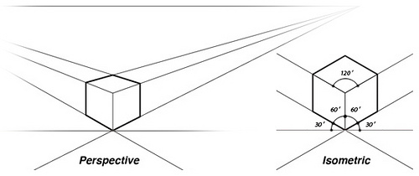
2.1 Les diérents types de projections
2.1.1.1.2 Les projections axonométriques
La perspective isométrique est une méthode de représentation en perspective dans laquelle les trois directions de l'espace sont représentées avec la même importance.
- La projection isométrique est une représentation en perspective d'un objet, où les trois arêtes principales (qui correspondent aux trois dimensions de l'objet) forment des angles égaux de 120°.
Exemple : Un triangle isométrique est un triangle dont les trois dimensions sont égaux
2.1.1.1.2 Les vues axonométriques
Elles sont constituées d'une projection unique. Ce sont les perspectives isométriques, dimétriques et anisomé-triques.

Slide 12
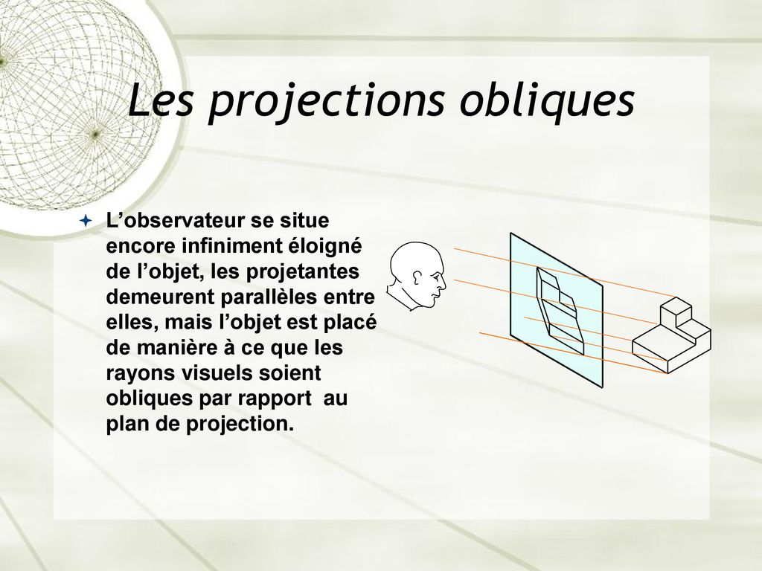
2.1.1.1.3 Les plans cotés
Ils sont constitués d'une seule projection en plan avec l'indication des altitudes.
Exemple type : les cartes topographiques type IGN.
2.1.2 Les projections obliques
Conditions : les projetantes sont obliques par rapport au plan de projection
2.1.2.1 Les perspectives cavalières
Dans un plan, une représentation en perspective cavalière conserve le parallélisme et l'alignement mais ne conserve pas les angles. Les arêtes qui joignent deux faces parallèles sont parallèles et de même longueur. Les éléments visibles sont représentés en traits pleins ; les éléments cachés en pointillé.
2.1.2.2 Le tracé des ombres
dit au soleil en tenant compte du temps sidéral à un endroit précis de notre terre (latitude, longitude, altitude).

Slide 13
2.1.2.3 Les projections coniques sur un plan horizontal
ou vertical
les perspectives frontales ou sur angle, le tracé des ombres dit au flambeau
Les projections coniques sur un plan horizontal ou vertical
2.1.2.4 Les perspectives coniques, le tracé des ombres
dit au flambeau (source ponctuelle).
2.1.2.5 Les perspectives coniques sur un plan incliné
Les perspectives plongeantes ou plafonnantes.

Slide 15
2.2 Les projections orthogonales
La projection orthogonale d'une gure sur un plan est formée
par la rencontre avec le plan des perpendiculaires abaissées des
diérents points de la gure sur ce plan. Une seule projection ne
sut pas pour représenter complètement un objet de l'espace.
En principe, tous les problèmes peuvent être résolus grâce à
deux projections orthogonales.
Pour représenter un objet dans ses formes et ses dimensions,
il est nécessaire d'avoir plus de deux projections sur des plans
coordonnés.
Pour le dessinateur, une vue d'un objet, c'est l'objet lui-même
aperçu directement, en dehors de toute considération de plan
de projection. S'il passe d'une vue à une autre, il n'imagine
pas un changement de plan de projection mais un changement
de position de l'observateur. Ainsi, quand il construit une vue
de face, il pense qu'il occupe une position face à l'objet, il fait
mentalement le changement de position qui donne à ses regards
la direction convenable. En architecture nous n'utilisons jamais
une vue de dessous contrairement aux mécaniciens, mais nous
utilisons un plan de coupe, de même pour représenter des éléments de structure comme des poutres, elles seront dessinées
en pointillé (pour nous ce sont des obstacles).

Slide 16
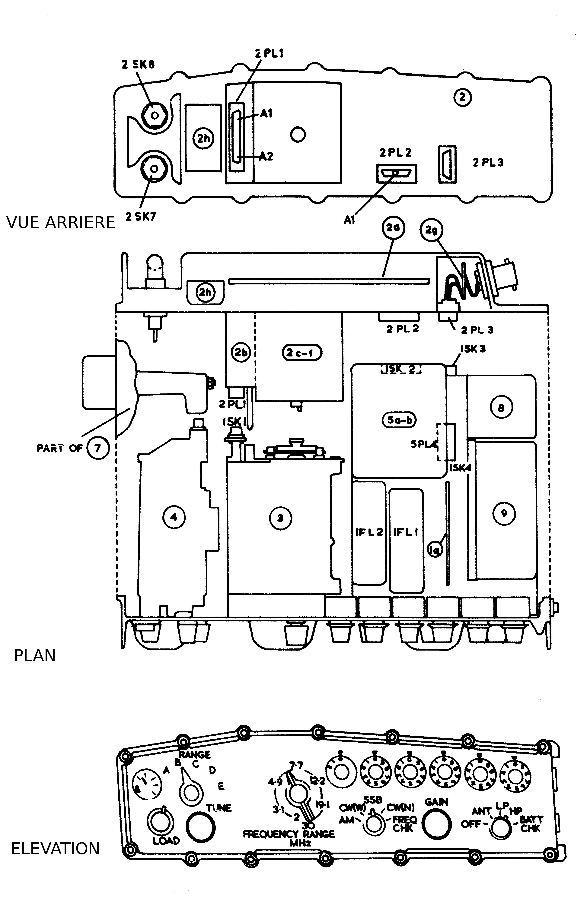
Ces notes de cours sont orientées architecture.
L'ingénieur en stabilité dessinera les poutres de l'étage inférieur (descente de charge), l'architecte
dessinera les poutres qui supportent l'étage supérieur.
En représentation graphique architecturale, nous dérogeons à plusieurs reprises aux les règles classiques
de la géométrie descriptive.
Pour ces raisons nous ne noterons pas les axes X, Y, Z, mais nous idenerons les plans de projection
représentés.
archi à présenter
La vue en élévation et la vue en plan respectent la règle générale des projections,
la vue arrière est une projection en transparence de la vue de face.
Ce qui est contraire à notre mode de représentation en architecture.
(émetteur / récepteur de marque
Racal - modèle 320)

Slide 17
Actuellement, il peut sembler qu'il existe deux géométries descriptives.
L'une considérée comme une branche des mathématiques (programmes informatiques), l'autre considérée comme le fondement du dessin technique et de la représentation spatiale. Les deux sont complémentaires en architecture, nous concevons la volumétrie mentalement ; par des croquis, par notre côté sensible, ... c'est à dire avec une très grande souplesse, et nous dessinons de plus en plus en 3D grâce à l'outil informatique qui est pluridisciplinaire orienté technique (stabilité, bilan énergie, ...)
Le but est de décrire les formes de façon précise et économique.
La représentation ira de deux à plusieurs vues ; en général, trois vues sont nécessaires pour définir complètement un objet – projection verticale, projection horizontale, projection de profil.
Parfois une quatrième vue, le second profil est fourni pour faciliter la lecture.
Quand ces vues ne donnent pas tous les renseignements, la méthode se complète de vues complémentaires, coupes, détails, tandis que des constructions géométriques permettent d'avoir les vraies grandeurs, vraies formes qui ne sont pas données directement.

Slide 18
Les objets sont placés dans le premier dièdre mais peuvent l'être
dans toutes les positions possibles.
L'espace est divisé en quatre dièdres
On choisira cependant celui qui dispose les faces principales
parallèlement aux plans de projections pour obtenir ces faces
en vraie grandeur. Ou bien l'objet sera orienté dans une position
favorable pour améliorer sa compréhension.
On nomme épure, la représentation d'une figure de l'espace par ses projections. Les plans de projection sont rabattus sur le plan de référence, en architecture le PF reste fixe et est la référence, les autres plans de projection sont rabattus dans son plan.
Ce concept caractérise la géométrie orientée architecture.

Slide 19
Les lignes
Dans une vue, une ligne représente soit une ligne d'intersection de deux surfaces soit une limite de
contour apparent de surface courbe.
Dans chaque projection ou vue, il y aura des parties cachées par d'autres interposées, ces lignes cachées seront représentées par un trait interrompu.
En dessin technique, les différentes vues ou projections ne sont pas reliées par des lignes de rappel
comme en géométrie descriptive, leur direction est connue du lecteur.
Dans les vues, des arêtes cachées d'objets peuvent coïncider avec des arêtes visibles d'où une lecture plus difficile.
La préséance est donnée à la ligne qui est la plus importante ainsi les traits continus ont la préséance
sur tous les autres types de traits.
Lecture des vues
Un plan se lit progressivement, on ne peut pas déduire la forme d'un objet d'une partie de ses
projections ou vues.
Ainsi chaque ligne doit être examinée sur plusieurs vues.
Chaque détail doit avoir sa projection sur chaque vue et toutes les vues sont nécessaires pour connaître l'objet.
Le dessin est une langue expressive, claire, concise, de caractère international.
Il faut savoir que dans l'industrie, tout est subordonné à l'exactitude rigoureuse, à la rapidité d'exécution.
Il faut acquérir les notions théoriques par l'étude de la géométrie descriptive.
La lecture d'une épure s'acquiert par l'expérience, le dessin par l'exercice.
Voir dans l'espace est une conséquence et non un préalable à l'apprentissage de la géométrie descriptive.

Slide 20
Exemple :
Représentation d'objets en projections orthogonales

Slide 21
Les mêmes objets en perspective

Slide 22
2.3 Perspectives parallèles
2.4 Les perspectives parallèles ou orthogonales.
Les perspectives parallèles aussi appelées orthogonales ou AXONOMETRIQUES comprennent les
perspectives isométriques – dimétriques et anisométriques. Les perspectives cavalières et iso cavalières sont des projections parallèles ou axonométriques mais non orthogonales.
2.4.1 Comparaison entre le géométral et les 2 grandes familles de perspectives.
Les projections orthogonales sur le PF - PH - PP sont conventionnelles et abstraites et même insuffisamment parlantes pour certains techniciens, on connaît les croquis perspectifs utilisés dans les ateliers de
construction. Les croquis perspectifs illustrent les cours de géométrie descriptive. Ces croquis pourraient
être dessinés rigoureusement et remplacer le géométral. Car une perspective axonométrique dessinée scientifiquement présente les avantages suivants : une seule image suggestive, rigoureuse tandis que l'épure de
géométrie descriptive présente chaque point de l'espace par trois points (projections), se trouvant souvent
superposés et d'une lecture difficile.

Slide 23
2.4.2 Perspective (projection) conique
La perspective (projection) conique = photographie (3
points de fuite dans l'exemple suivant), les fuyantes comme par
exemple les droites horizontales parallèles d'un même plan ne
sont plus parallèles dans ce type de projection.
Les perspectives coniques seront étudiées dans un chapitre particulier.
2.4.3 La perspective axonométrique (projection parallèle) présente quelques avantages par rapport à la projection conique.
Elle se construit plus facilement - elle permet la mesure des dimensions.
Si elle ne donne pas une image spatiale conforme à notre perception visuelle, elle donne cependant une vue suffisamment correcte pour les petits objets (les objets éloignés, les surfaces courbes, ... ), il n'y a pas d'effet de raccourcissement en fonction de la distance des objets.

Slide 24
2.4.3.1 Les perspectives parallèles - constructions des perspectives axonométriques - cavalières et iso cavalières
Tous les volumes représentés sont mesurables en appliquant le ( ou les) facteur(s) de réduction.
Projections axonométriques :
Ces types de projections seront étudiés ultérieurement.
Projections cavalières et iso cavalières

Slide 25
La perspective cavalière d'un cube - réduction des profondeurs -
Ses avantages sont de conserver les images frontales en vraie grandeur notamment les courbes – de travailler sur les trois axes en vraie grandeur
On dessine la face en vraie grandeur sur le plan du trièdre. Puis par chaque sommet on trace les fuyantes parallèles à 45°.
On porte sur les fuyantes la vraie grandeur des côtés ou suivant le facteur de réduction imposé.

Slide 26
Réduction à appliquer pour les perspectives isométriques, dimétriques, anisométriques.
Les démonstrations des différents facteurs de réduction seront expliquées en détails après avoir vu le
chapitre des rabattements.
Utilisation des échelles de réduction.
On peut s'imposer un choix d'axes en fonction des facilités du tracé, tel l'emploi d'équerres courantes ou l'aspect du cube en perspective, puis calculer graphiquement les échelles de réduction.
On simplifie ensuite le résultat pour obtenir des échelles de réduction faciles à calculer.
Pour l'isométrie, le calcul des échelles de réduction donne 0,816 pour chacun des axes et par simplification on adopte la vraie grandeur pour les 3 axes. (convention ?)
Pour les dimétries (2 angles égaux) et anisométries (3 angles différents), on calcule les échelles de réduction suivant les axes et on simplifie les échelles.
L'utilisation d'un canevas facilitera grandement les épures.

Slide 28
Méthode graphique pour déterminer les facteurs de réduction à appliquer aux axes (suivant le point de vue de l'observateur).
Le chapitre des rabattements nous permettra de vérifier l'exactitude de cette méthode.

Slide 29
2.5 Importance des vus et cachés :
représentation filaire = comment lire l'objet ? 1 : vue de dessous 2 : vue dessus
On obtient une vue plongeante ou plafonnante par le simple choix des arêtes vues .

Slide 30
Application n°1
Complétez les vus et cachés (représentations filaires) des 4 projections ainsi que ceux de la perspective.
Les lignes cachées doivent être représentées en pointillé (trait interrompu) - - - - - - - -, les arêtes
vues en trait plein.

Slide 31
Exemple de lecture

Slide 32
CHAPITRE 3
Point, Droit, Plan

Slide 33
3.1 Le point
On projette le point de l'espace " A " perpendiculairement aux plans de projection.
Les projections de A sont : a et a' .
CONVENTIONS
LT = ligne d'intersection entre le PH et le PF = ligne de
terre, celle-ci servira de charnière pour rabattre le PH dans le
prolongement du PF .
a' = projection sur le plan frontal (PF) du point " A "
cette projection donne la cote càd la hauteur ou l'altitude du
point par rapport à la surface de référence qui est ici le plan
Horizontal.
a = projection sur le plan horizontal (PH) du point " A"
cette projection donne l'éloignement du point au plan frontal
de référence.
Lire une épure c'est ramener par la pensée les deux plans de
projection à être perpendiculaire l'un à l'autre et a se rendre
compte de la gure de l'espace représentée par ses projections.

Slide 34
Tous les problèmes de l'espace ne peuvent pas être résolus en faisant appel à deux plans de projection. Il est parfois utile d'utiliser un troisième plan de projection.
On emploie un troisième plan de projection perpendiculaire aux deux premiers que l'on appelle plan de profil (PP).
Il y a donc deux possibilités de dessiner un plan de profil : le profil gauche et le profil droit. Dans l'illustration c'est le profil gauche qui est représenté.
Représentations et simplifications !

Slide 35
On amène le plan de profil dans le prolongement du plan frontal en le faisant tourner autour de son intersection avec le plan frontal (PF).
Dans l'exemple présenté, on a représenté le plan de profil dans le prolongement du PF, mais on aurait pu le rabattre sur le PF ce qui aurait mélangé les deux projections.
Ici représentation d'un point du raccord entre le bas de
versant d'une toiture et un mur vertical (gouttière, ...)

Slide 36
Suivant convention particulière, le plan de profil peut très bien être rabattu sur le PH et non sur le PF
Pour le dessinateur, une vue d'un objet, c'est l'objet lui même aperçu directement, en dehors de toutes considération de plan de projection.
S'il passe d'une vue à une autre, il n'imagine pas un changement de plan de projection mais un changement de position de l'observateur.
Ainsi, quand il construit une vue de face, il pense qu'il occupe une position face à l'objet. S'il construit ensuite une vue latérale, il fait mentalement le changement de position qui donne à ses regards la direction convenable, c'est à dire un des deux plans de profils.

Slide 37
Projection d'un point A sur le PH (plan), PF(élévation) et PP
(profil droit représenté à gauche) + isométrie

Slide 38
Projection d'un point B sur le PH (plan), PF(élévation) et PP
(profil gauche représenté à droite) + isométrie

Slide 39
3.2 La droite
3.2.1 La droite quelconque
La projection d'une droite sur un plan est une droite. C'est la projection de tous les points de la droite sur le plan.
Lorsque la droite est perpendiculaire au plan de projection sa projection se réduit à un point.
Il sut de projeter deux de ses points et de joindre leurs projections.
Remarques :
Un point appartient à une droite lorsque les projections de ce point sont sur les projections correspondantes de la droite.
Une droite est toujours considérée comme illimitée, elle percera les plans de projections (traces de la droite).

Slide 41
On appelle traces d'une droite, les points de percée de la droite dans les plans de projection.
- trace verticale dans le plan frontal de projection.
- trace horizontale dans le plan horizontal de projection.
Pour déterminer les traces d'une droite, il sut de prolonger
la droite pour qu'elle rencontre les plans de projection. On
obtient ainsi le point de percée de la droite dans les plans de projection.

Slide 42
Dans ce second exemple la droite perce le plan horizontal du premier dièdre et le plan frontal du quatrième dièdre.

Slide 43
3.2.2 Positions relatives des droites.
3.2.2.1 Droites parallèles

Slide 44
Droites parallèles.
Les deux droites déterminent un plan.
Il faut que dans au moins deux plans de projection les projections des droites soient parallèles.
Application :
Complétez l'épure en dessinant un des profils.

Slide 45
3.2.2.2 Droites perpendiculaires

Slide 46
Droites perpendiculaires
La perpendicularité de deux droites ne se marque pas sur
l'épure sauf si une des droites est particulière (parallèle à un plan de projection).
Les deux droites déterminent un plan.
Application :
Complétez l'épure en dessinant un des profils.

Slide 47
3.2.2.3 Droites concourantes

Slide 48
Droites concourantes.
Point commun à deux droites concourantes (M).
Les deux droites déterminent un plan.
Application :
Complétez l'épure en dessinant un des profils.

Slide 49
3.2.2.4 Droites gauches

Slide 50
Droites gauches.
Aucun point commun.
Elles ne déterminent pas un plan mais peuvent représenter une infinité de surfaces gauches.
Application :
Complétez l'épure en dessinant un des profils.

Slide 51
3.2.3 Les droites particulières

Slide 52
Une droite est dite particulière lorsqu'elle est parallèle à au moins un des plans de projection. A ce moment une de ses projections au moins est représentée en vraie grandeur VG.
Cette VG est très importante pour rechercher les dimensions exactes des éléments d'architecture.
La notion de plans particuliers est intégrée à l'étude des droites particulières. Les plans particuliers
seront étudiés au chapitre suivant.

Slide 53
3.2.3.1 Droite horizontale.

Slide 54
Sa projection verticale est parallèle à la ligne de terre (LT).
Sa projection horizontale est oblique au PF et donne la vraie grandeur de la droite.
Application :
Complétez l'épure en dessinant un des profils. Notez la VG éventuelle sur chaque projection.

Slide 55
3.2.3.2 Droite frontale.

Slide 56
Sa projection horizontale est parallèle à LT. La vraie grandeur se marque dans le PF.
Application :
Complétez l'épure en dessinant un des profils. Notez la VG éventuelle sur chaque projection.

Slide 57
3.2.3.3 Droite de profil.

Slide 58
Il faut faire appel au plan de profil. La droite de profil se projette en vraie grandeur sur ce plan.
Application :
Complétez l'épure en dessinant un des profils. Notez la VG éventuelle sur chaque projection.

Slide 59
3.2.3.4 Droite parallèle à LT.

Slide 60
Ses projections (PF - PH) sont parallèles et donnent chacune la vraie grandeur de la droite.
Application :
Complétez l'épure en dessinant un des profils. Notez la VG éventuelle sur chaque projection.

Slide 61
3.2.3.5 Droite debout.

Slide 62
Elle est perpendiculaire au plan frontal.
Sa projection frontale est un point, sa projection horizontale est perpendiculaire à LT et donne la vraie grandeur de la droite.
Application :
Complétez l'épure en dessinant un des profils. Notez la VG éventuelle sur chaque projection.

Slide 63
3.2.3.6 Droite verticale.

Slide 64
Sa projection frontale donne la vraie grandeur, sa projection horizontale est un point.
Application :
Complétez l'épure en dessinant un des profils. Notez la VG éventuelle sur chaque projection.

Slide 65
Droite droite verticale est une ligne debout
Droite couchée = ligne horizontale
Droite oblique est une ligne pensée

Slide 66
MERCI POUR VOTRE ATTENTION

